Slide 1







Nhóm 3
Phân Tích, Thiết Kế Và Xây DựngHệ thống quản lý quán Caffe

Slide 2




Thành viên
Nguyễn Thị Thu Hằng
Nguyễn Thị Phương
Hoàng Ánh Nguyệt
Phạm Quý Thịnh
Lê Khắc Ninh

Slide 3







Nôi dung
.
1: Khảo sát thị trường
4: Biểu đồ phân rã chức năng
2: Mô tả hệ thống
5: Biểu đồ lớp
3: Phân tích hệ thống

Slide 4



1. Khảo sát thị trường
Hiện nay, nhu cầu tiêu dùng của khách hàng càng nhiều, việc quản lý 1 quán café ngày
càng khó khăn

Slide 5


1.1. Kết quả khảo sát
Thực trạng của các quán cafe truyền thống:
- Nhiều quán cafe chưa có phần mềm quản lý
- Phương pháp quản lý kém hiệu quả
- Khó khăn trong việc tiếp cận khách hàng
- Khó kiểm soát nguyên nhiên liệu
- Khó kiểm soát nguồn tiền

Slide 6
đ
1.2: Giải quyết vấn đề
Đặt hàng qua hình thức online ngày càng phổ biến vì tính tiện dụng và thao tác nhanh chóng
nên áp dụng giải pháp áp dụng công nghệ thông tin vào trong quản lý, thương mại
hiện nay là một xu thế tất yếu.

Slide 7





2. Mô tả hệ thống

Slide 8
2.1. Nguyên tắc chung
- Đáp ứng đầy đủ quy định về Pháp Luật
- Đảm bảo quyền lợi của người sử dụng
- Bảo mật thông tin của khách hàng

Slide 9
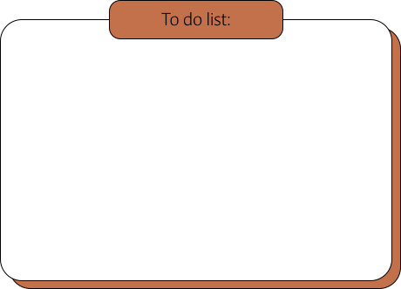

Tạo ra một hệ thống quản lý Quán Cafe:
- Hệ thống hoàn thiện, ổn định
- Dễ dàng sử dụng - Chi phí thấp
- Bảo trì sữa chữa khi cần thiết
2.2 Nhiệm vụ

Slide 10
3. Phân tích hệ thống

Slide 11

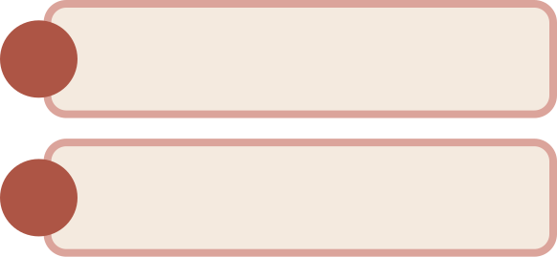
3.1.Các tác nhân
- Quản lý kho hàng
- Quản lý mặt hàng
- Quản lý chi tiêu
- Quản lý khách hàng
- Quản lý đơn hàng
1.
Nhân viên quản lý:
2.
Khách hàng :
- Đăng nhập, Tìm kiếm, Xem thông tin SP, Quản lý giỏ hàng, Đặt hàng, Thanh toán.
- Đăng ký, Tìm kiếm SP,Xem thông tin SP.
Khách vãng lai:
Notes:
Chào mừng đến với bài thuyết trình của chúng tôi về dự án hệ thống quản lý quán cafe online. Dự án này được thiết kế để giúp các chủ quán cafe quản lý hoạt động kinh doanh của mình một cách hiệu quả hơn. Hệ thống này sẽ giúp cho việc quản lý đơn hàng, sản phẩm, nhân viên và doanh thu trở nên dễ dàng hơn bao giờ hết. Chúng tôi hy vọng rằng bài thuyết trình của chúng tôi sẽ giúp bạn hiểu rõ hơn về dự án này.

Slide 12
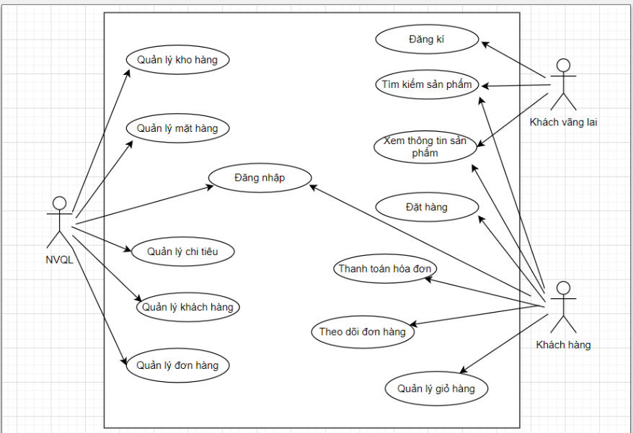
3.2 Sơ đồ UC Tổng Quát

Slide 13

4. Biểu đồ phân rã chức năng

Slide 14



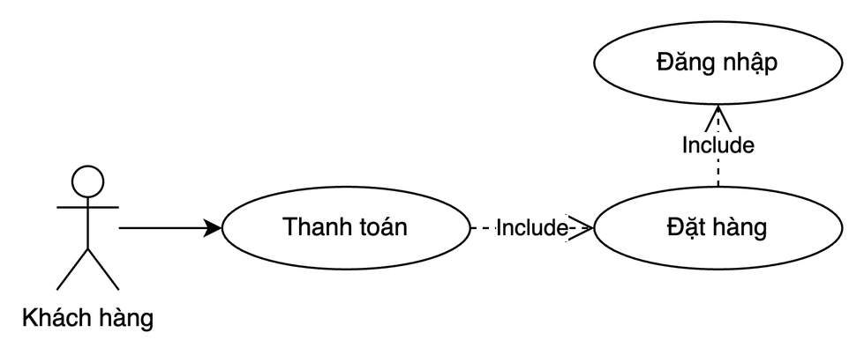

4.1. Sơ đồ UC Chức năng thanh toán

Slide 15
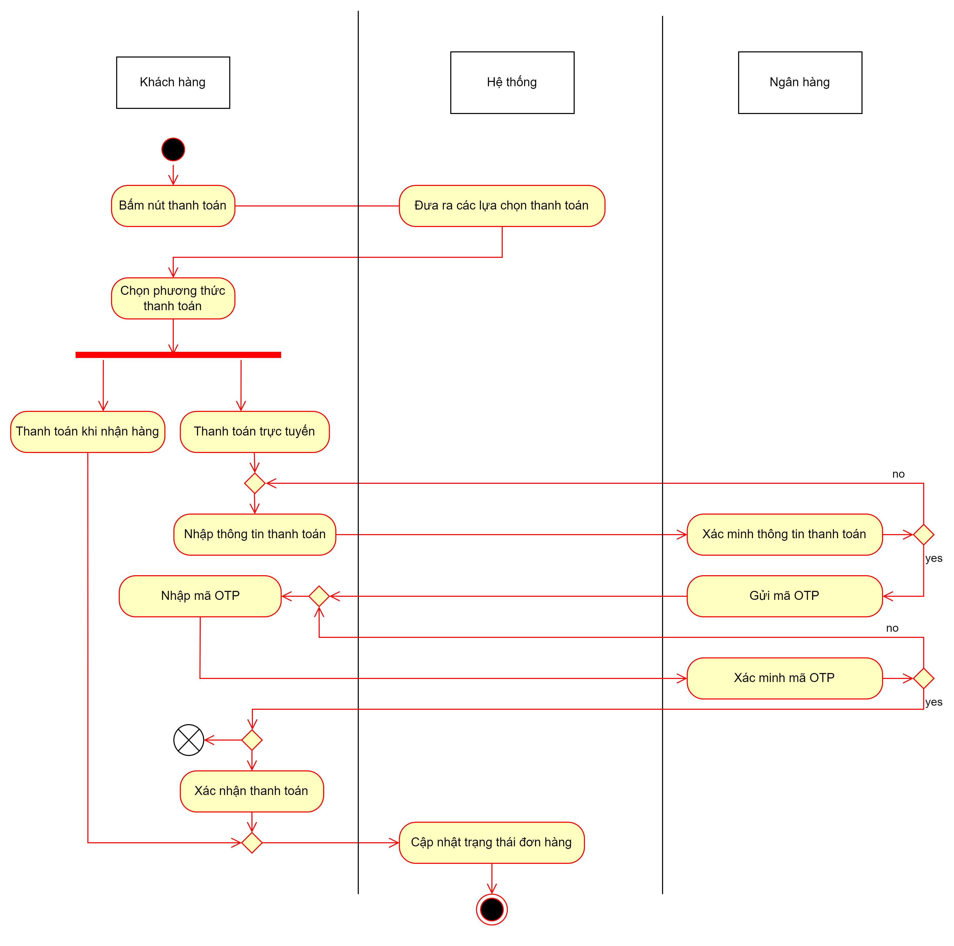
4.2.Biểu đồ hoạt động

Slide 16
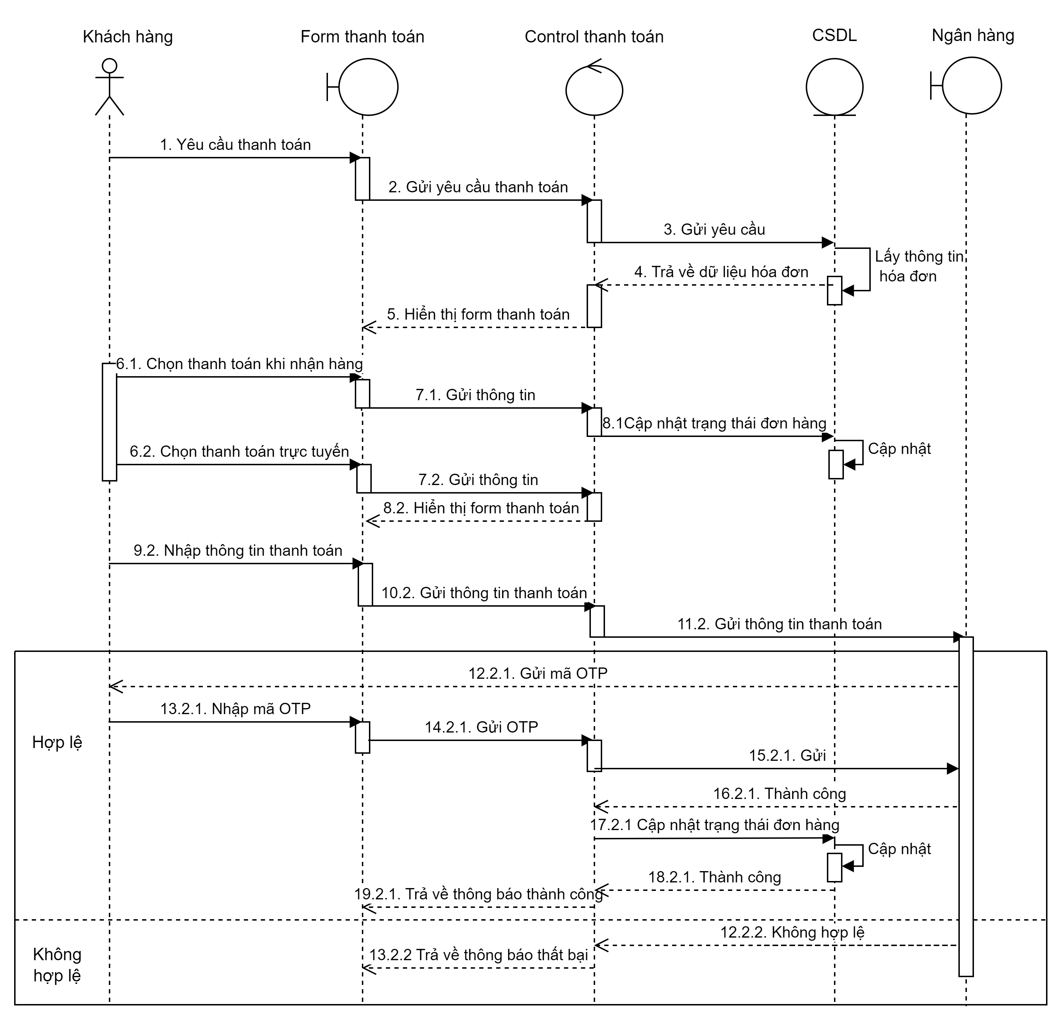
4.3. Biểu đồ
trình tự

Slide 17
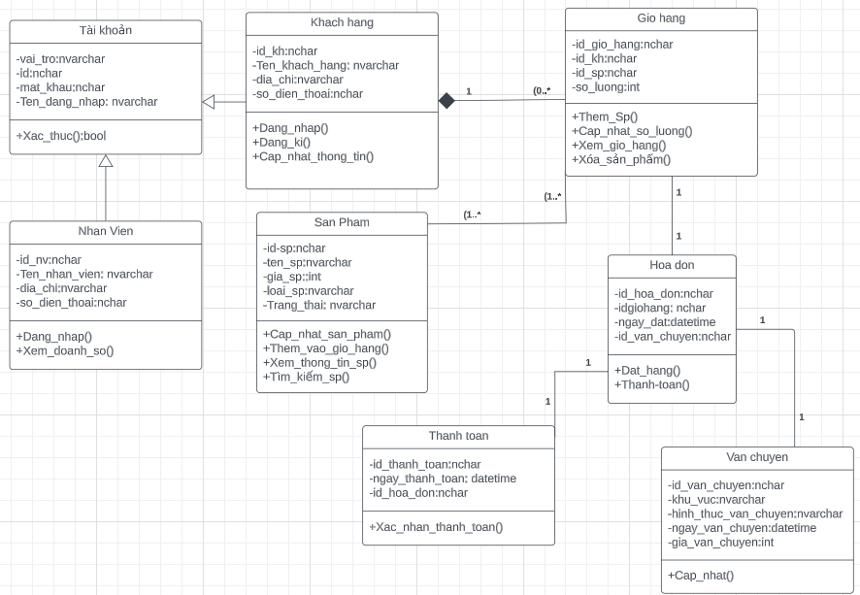
5. Biểu đồ lớp

Slide 18






